Slide 1


Analisis Komputasional Microwave
Tubes Pengkom
Start
Kelompok 7 - Kelas 20

Slide 2

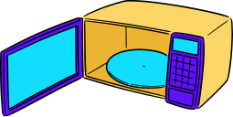
Cara Kerja Microwave
Menekan stop/cancel untuk memberhentikan waktu
Memilih metode memasak
Menentukan waktu
Proses pemasakkan selesai
Timer akan berjalan
Menekan start jika ingin +30 detik

Slide 3





Dekomposisi Program Microwave
Mode manual, dapat mengatur sendiri suhu dan waktu microwave
Mode reheat, untuk memanaskan kembali makanan (60°c dalam waktu 4 menit)
Mode defrost, untuk melelehkan makanan beku (40°c dalam waktu 12 menit)
Mode popcorn, untuk membuat popcorn (180°c dalam waktu 3 menit)
Mode coffee/milk (60°c dalam waktu 2 menit)

Slide 4


Flowchart
Input (Mode)
Popcorn?
Coffee/
Milk?
Mulai
Manual?
Reheat?
Defrost?
Input
(Suhu,Waktu)
Suhu = 60°c
Waktu = 4 m
Suhu = 40°c
Waktu = 12 m
Suhu = 180°c
Waktu = 3 m
Suhu = 60°c
Waktu = 2 m
For Loop
Timer Berjalan
for i in range
(timer, 0, -1)
Apakah ingin
menambah waktu?
Timer lanjut
menghitung
Apakah ingin
memberhentikan
secara tiba-tiba?
Timer lanjut
menghitung
Timer habis dan
microwave berbunyi
Selesai
Tekan Start
Timer += 30 detik

Slide 5
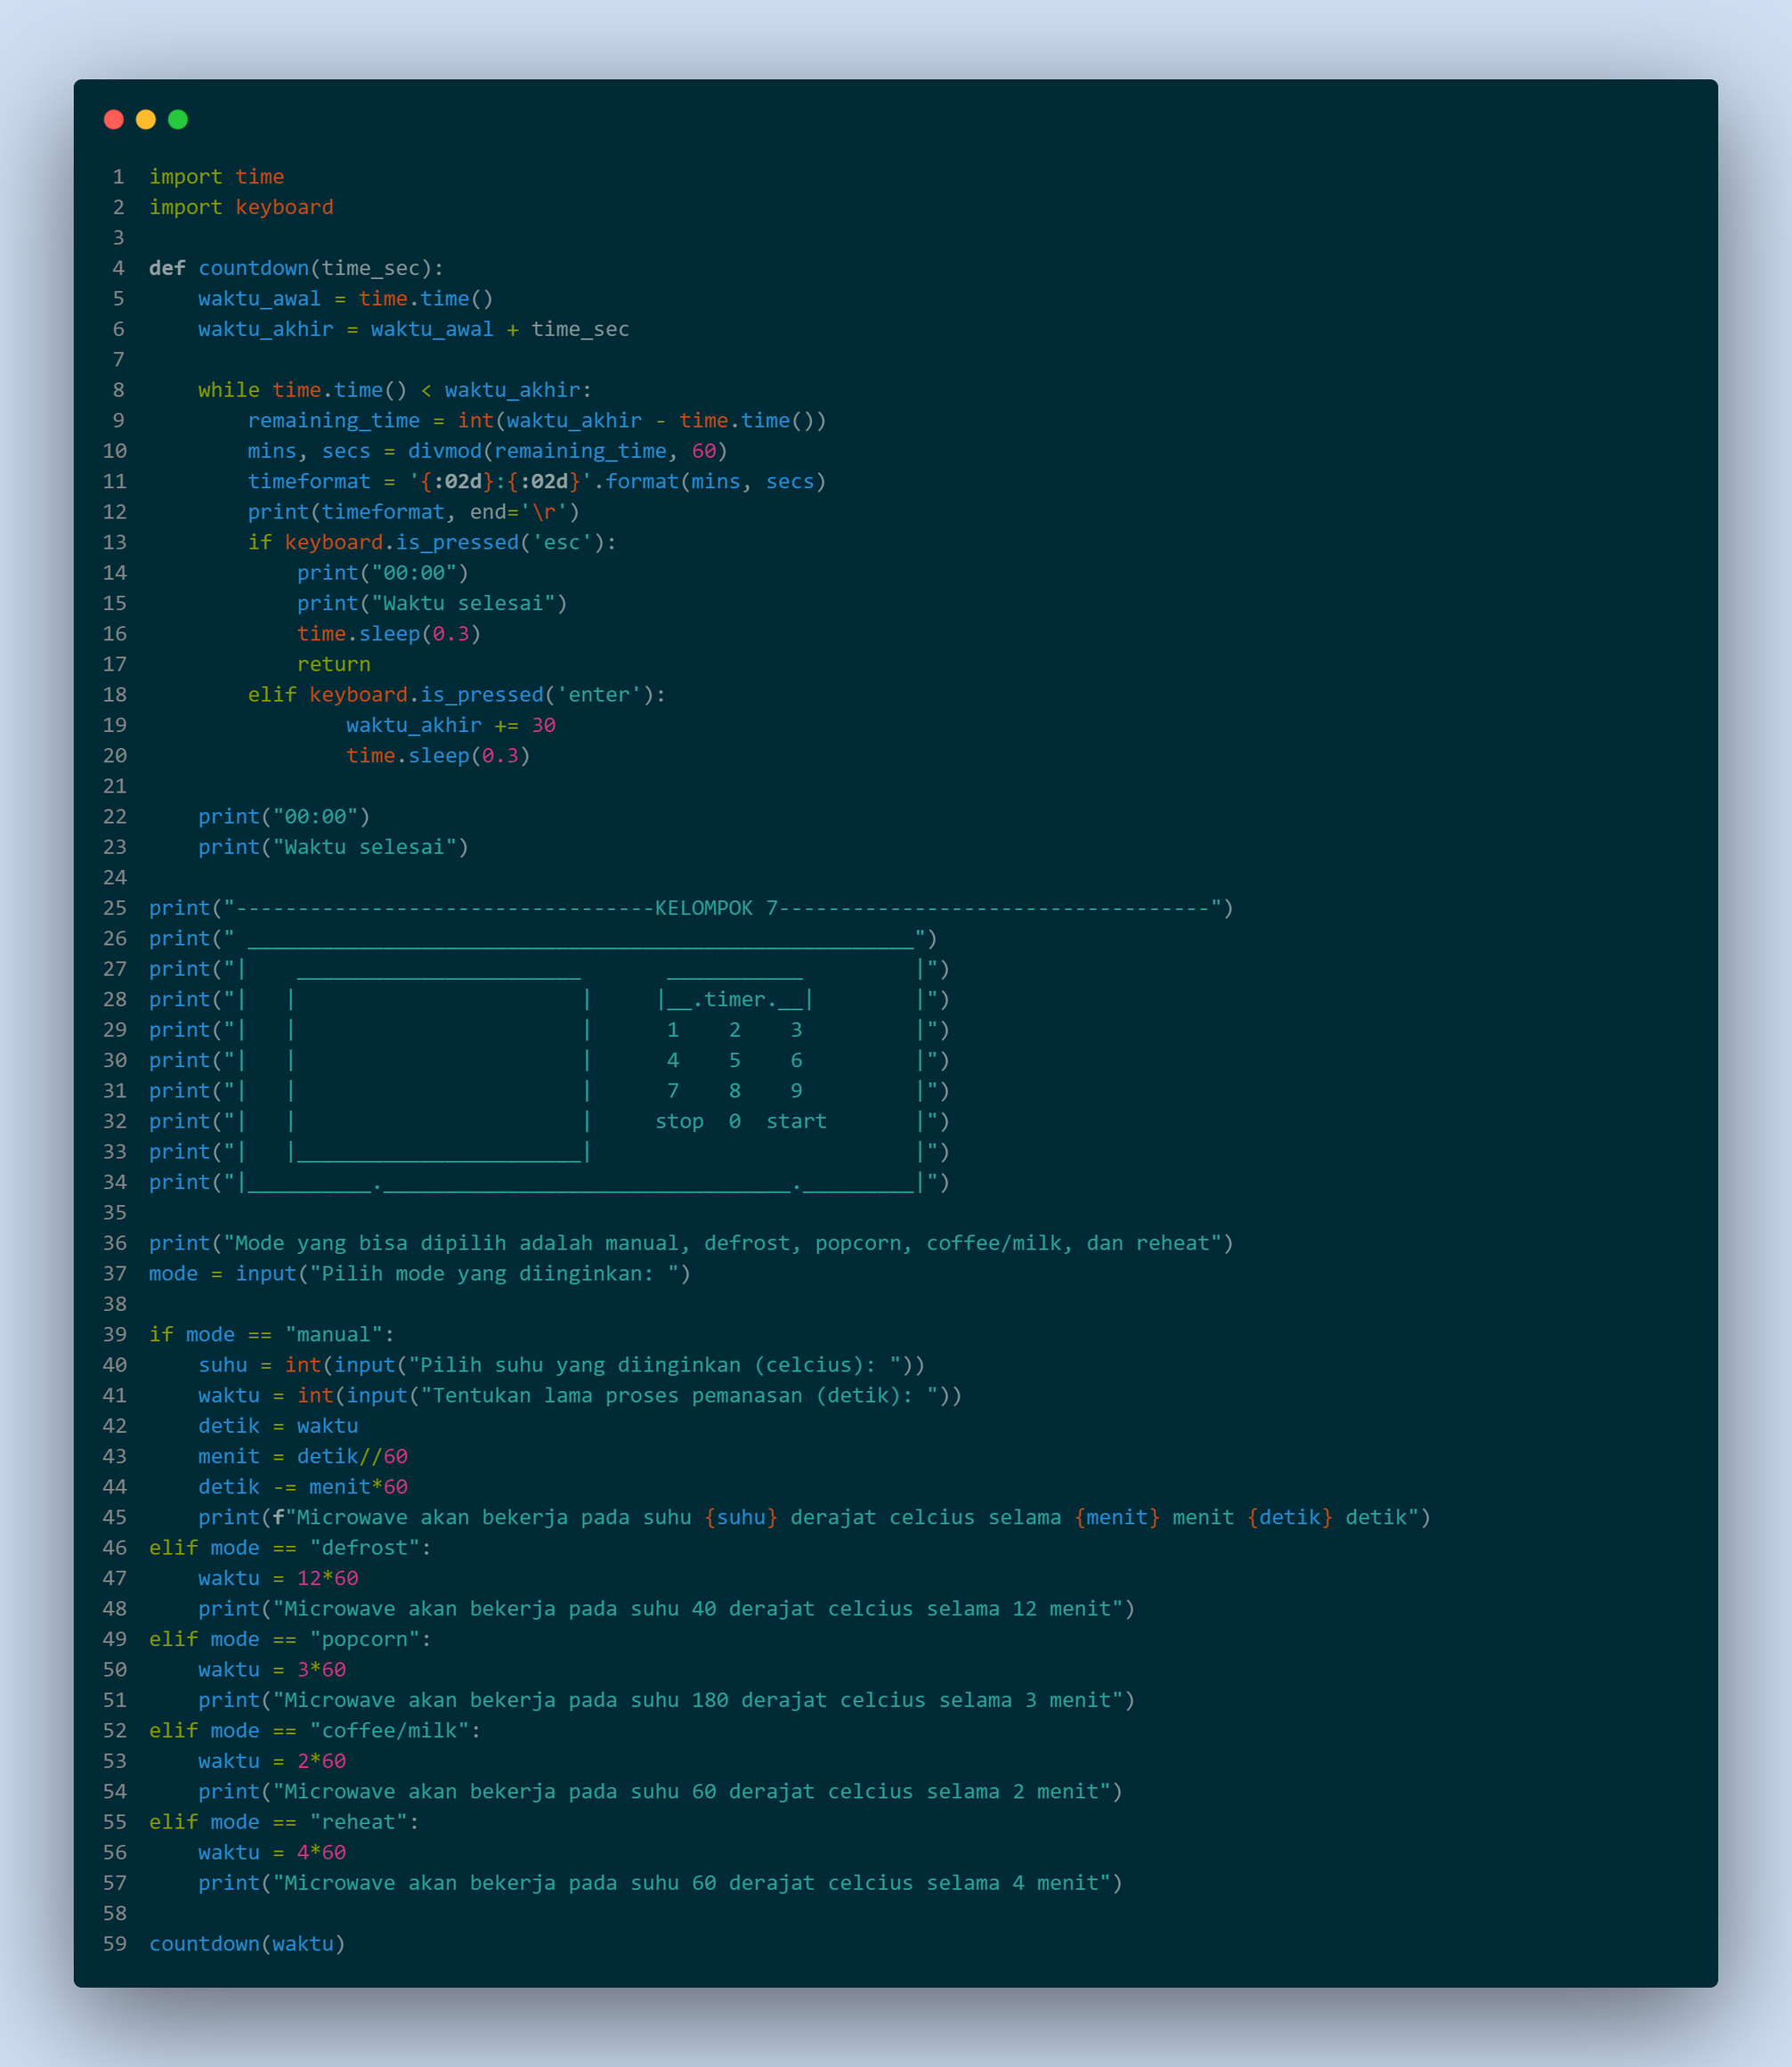
Program

Slide 6
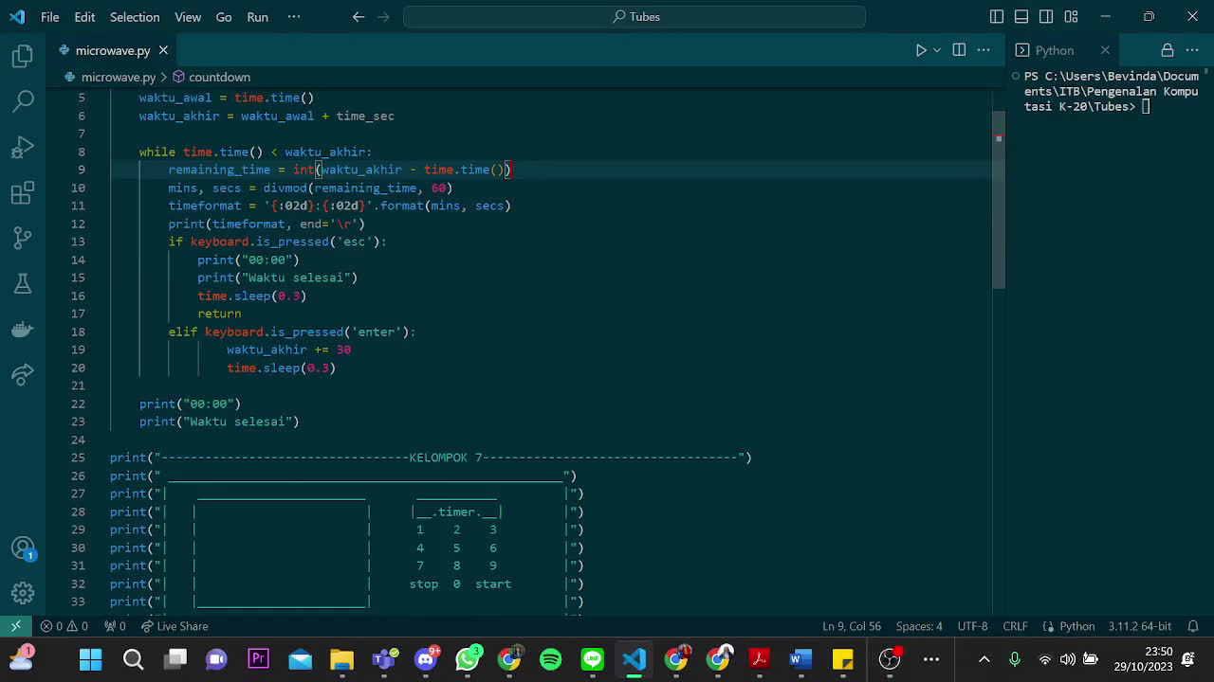

Slide 7

Thank You!
Any questions?
Kelompok 7

